Slide 1
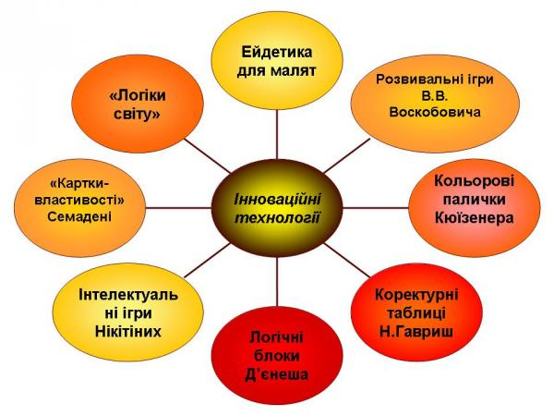
Інноваційні технології для логіко-математичного розвитку
«Пуста голова не міркує. Чим більше досвіду і знань має ця голова, тим здатніша вона міркувати».
П. Блонський
«

Slide 2
Зазначені технології підвищують результативність освітнього процесу, підходять для роботи з дітьми впродовж дошкільного дитинства, зорієнтовані на індивідуальний підхід до дитини й забезпечують реалізацію освітніх завдань відповідно до вимог Державного стандарту.

Slide 5
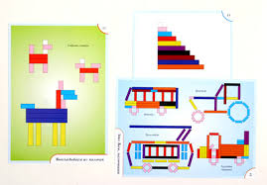
Палички допомагають в реалізації принципу наочності.,в оволодінні способами дій, необхідних для формування елементарних математичних уявлень
За допомогою паличок легко підвести дітей до усвідомлення співвідношень “більше-менше”, “ більше на…, менше на…” , навчити ділити ціле на частини і вимірювати об’єкти, вправляти дітей в складі числа з одиниць та з двох менших, допомагають опанувати дії додавання та віднімання.
Палички Кюїзенера можна пропонувати дітям від 3-х років для виконання найпростіших вправ

Slide 7
З кольоровими паличками Кюїзенера можна організовувати такі ігри як: Різнокольорові вагончики, “ Побудуй драбинку”, “Побудуй потяг”, “ Розклади число”, які вчать дошкільників моделювати числа; здійснювати поділ цілого на частини,використовувати для вимірювання умовними мірками. співвідношення числа та кольору в мол.групах, лічба кількісна та порядкова, вчаться знаходити закономірність і продовжувати ряд, чергуючи палички \ серіація\, порівнюючи їх за вистою та довжиною

Slide 9
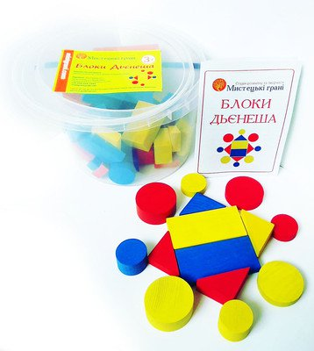
Логічні блоки Дьєнеша Дають уявлення про предмети, їх колір та форму дітям молодшої та середньої груп. Формують елементарні математичні поняття про фігури, множину, узагальнення, порівняння, кодування інформації у дітей старшої групи

Slide 10
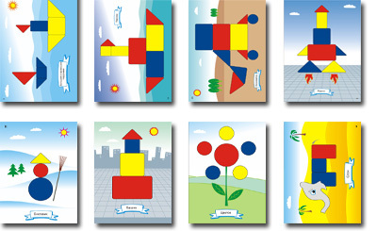
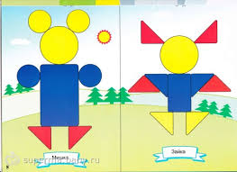

Slide 11
ЛОГІЧНІ БЛОКИ 3. ДЬЄНЕША Логічні блоки 3. Дьєнеша використовують для: 1) закріплення знань про сенсорні еталони (ранній і молодший дошкільний вік): • форма (круглі, квадратні, прямокутні, трикутні); • колір (червоні, жовті, блакитні); • розмір (великі, маленькі); • товщина (товсті, тонкі); 2) формування елементарних понять із математики та інформатики (старший дошкільний вік): - ознайомлення з геометричними фігурами, формою, кольором, розміром; - ознайомлення із множиною; - порівняння, аналіз, класифікація, узагальнення, серіація; - кодування й декодування інформації;

Slide 13
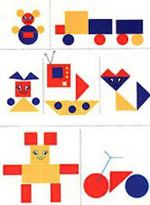

Slide 14
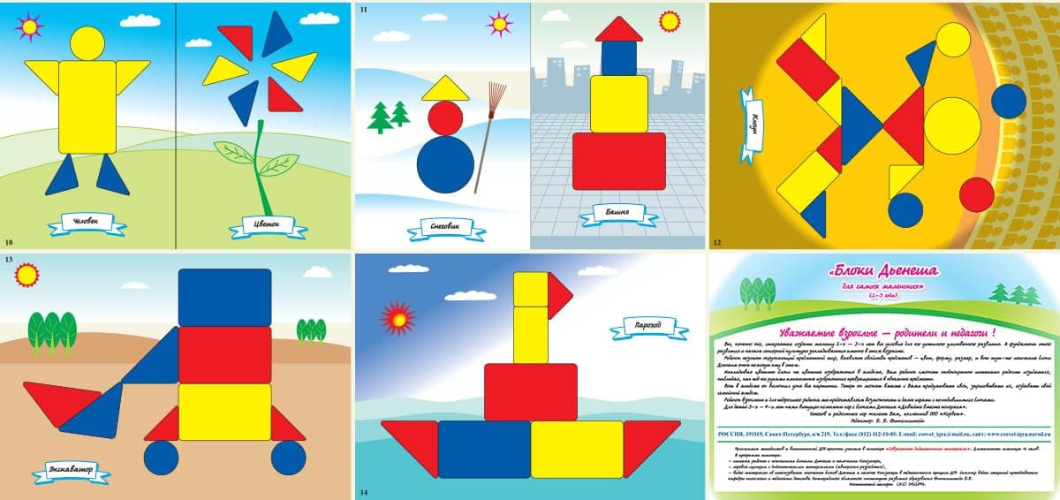

Slide 16
ІНТЕЛЕКТУАЛЬНІ ІГРИ НІКІТІНИХ Інтелектуальні ігри Нікітіних: • дають змогу планувати заняття за принципом від простого до складного; • стимулюють розвиток творчих здібностей із раннього дитинства; • формують умови для випереджувального розвитку здібностей; • створюють атмосферу вільної і радісної творчості; • формують у батьків уміння стримуватися, не заважати малюку самостійно думати і приймати рішення.

Slide 17
Інтелектуальні ігри Нікітіних Формують сприятливі умови для розвитку математичних умінь, розвивають творчі здібності та самостійність

Slide 18
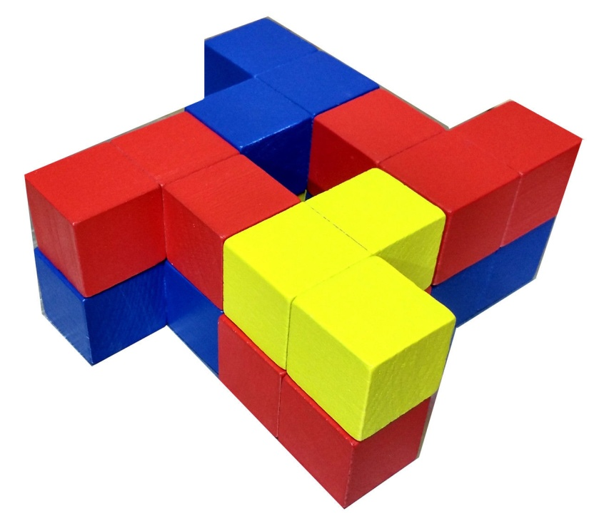
Гра Куточки – допомагає розвинути увагу, зорову пам’ять, просторову уяву, уміння знаходити залежності, здатність класифікувати і систематизувати матеріал, здатність комбінувати, вміння знаходити помилки, передбачати результати своїх дій. Гра складається з 27 кубиків, склеєних по 3 так, що виходить куточок. Цей ігровий посібник на перший погляд, являє собою спрощений варіант гри Кубики для всіх, проте при близькому знайомстві простота ця виявляється поверхневою. Посібник дозволяє розвивати інтелект в іншій площині. Крім того, що діти вчаться мислити просторовими образами (об’ємними фігурами) і вмінню їх комбінувати, у них з’являється можливість паралельно комбінувати і поєднувати кольори елементів.

Slide 19
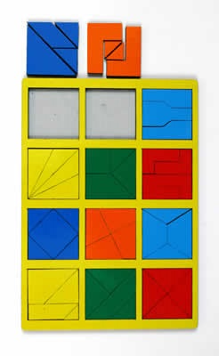
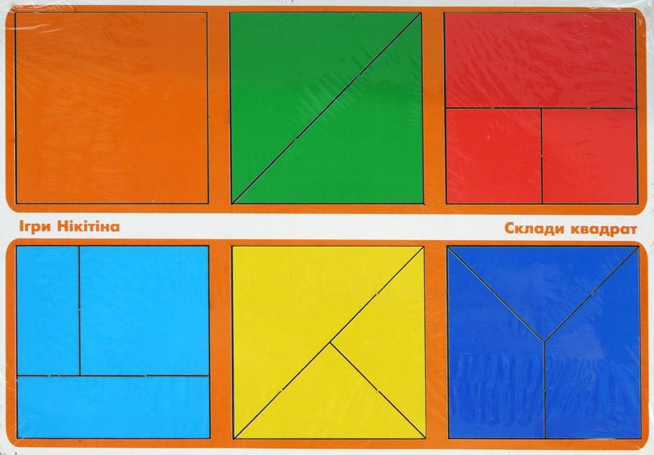
“Склади квадрат” – знаменита гра Нікітіних для розвитку інтелектуального потенціалу дітей. Квадрати розрізані на шматочки різної форми – чим вищий рівень, тим більше складових частин в квадратах. Починати краще з першого рівня, там треба складати квадрат всього з 2 деталей, а потім можна ускладнювати гру аж до змішування між собою деталей квадратів з декількох наборів.

Slide 20
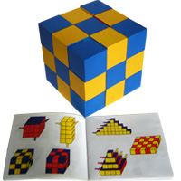
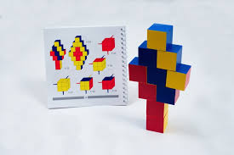
Ці універсальні кубики вводять малюка в світ тривимірного простору. Розвиток просторового мислення дозволить дитині в майбутньому оволодівати кресленням. Широкий діапазон завдань "Унікуба" може захоплювати дітей від 2 до 15 років. Гра дає величезні можливості для розвитку дітей. Дитина може аналізувати закономірності фарбування кубиків. Перше враження - немає однаково пофарбованих кубиків, всі 27 - різні, хоча використані лише три кольори, а граней у кубика 6.

Slide 21
РОЗВИВАЛЬНІ ІГРИ В. ВОСКОБОВИЧА Ігри В. Воскобовича спрямовані на: формування в дітей пізнавального інтересу до дослідницької діяльності; розвиток основних психічних процесів: уяви, пам'яті, уваги, мислення; виховання спостережливості і творчості; емоційно-образний і логічний розвиток; формування математичних уявлень і базових уявлень про навколишній світ; розвиток дрібної моторики.

Slide 22
Про методику Воскобовича Його технологія заснована на розумінні та запам'ятовуванні отриманих теоретичних знань з допомогою практичних дій, це особлива стежка від практичної частини до теорії. На даний момент Ст. Воскобович розробив вже більше 50 ігор. Навчатися з допомогою них дитина може весело і невимушено. Ігри Воскобовича сприяють всебічному розвитку особистості. З їх допомогою процес навчання читанню і рахунку проходить гладко і легко. У своїй методиці автор уважно ставиться до розвитку творчих здібностей дітей. Для виконання пропонованих завдань дитині потрібно проявити креативний підхід і включити уяву. Виходячи з цього, можна побачити, що технологія розроблена на 3 найважливіших принципах: інтерес-пізнання-творчість.

Slide 23
Цілями і завданнями його методики є: сприяти розвитку у дитини зацікавленість і прагнення до пізнання нового; розвивати вміння спостерігати, досліджувати навколишній світ; розвивати уяву, креативне мислення (здатність подивитися на знайомий об'єкт зовсім іншим поглядом, мислити гнучко і оригінально); гармонійний підхід до розвитку у дітей емоційності, образного мислення та логіки; надати допомогу в розвитку математичних та мовленнєвих умінь; формувати початкові уявлення про навколишньої дійсності; сприяти психічному розвитку; розвивати дрібну моторику.

Slide 24
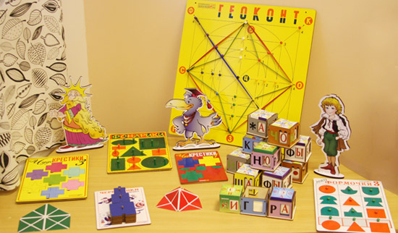
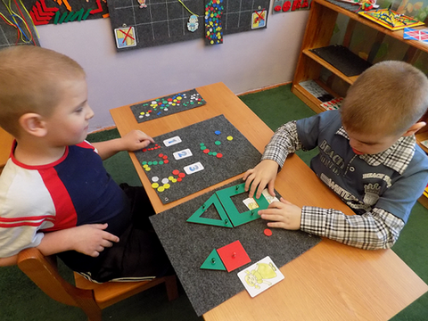
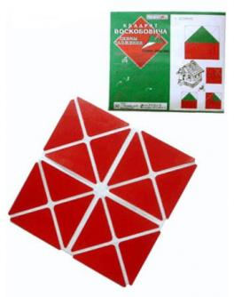

Slide 25
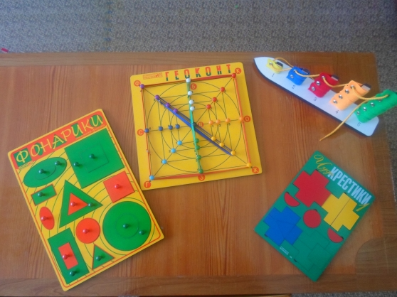
Що являють собою ігри В'ячеслав Воскобович говорить про те, що намагається піти від виробництва ігор для одноразового застосування, коли дитина збере-розбере і прибере гру подалі. Він прагне до створення багатофункціональних ігор, які будуть творчо використовуватися дитиною постійно.

Slide 26
Особливості ігор Розробляються у відповідності з інтересами дітей. Вони займаються з задоволенням. Малюки постійно відкривають для себе щось нове, незвідане раніше. Кожна гра може використовуватися дітьми різного віку, починаючи від 2 до 7 років. Для малюків приготовані прості завдання, для старших хлопців завдання ускладнюються. Чим старше дитина, тим вище рівень складності. Багатофункціональність та універсальність. Кожна гра припускає рішення багатьох завдань навчання, сприяє всебічному розвитку дітей та прояву творчих здібностей. Пропонований готовий дидактичний матеріал систематизований за віком та освітнім завданням. До багатьох ігор запропоновано методичний посібник, в якому вже можна взяти готовий казковий сюжет з включеними в нього завданнями, ілюстраціями та запитаннями. Цей момент є ключовим у технології Воскобовича. Дорослий буде виступати повноправним партнером малюка, незважаючи на вік. Висока варіативність. До ігор запропоновано багато завдань, починаючи з маніпулювання і закінчуючи складними розвиваючими вправами.

Slide 27
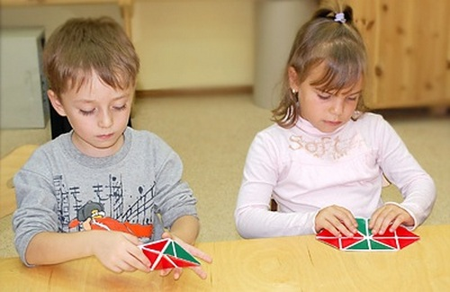
«Квадрат Воскобовича» з легкістю трансформується в різні форми: літак, черепаха, будинок та інші. Форми збираються як плоскі, так і об'ємні. Можна скористатися для складання готовими схемами, а можна пофантазувати і придумати свій образ. Всього схем складання більше 100.

Slide 28
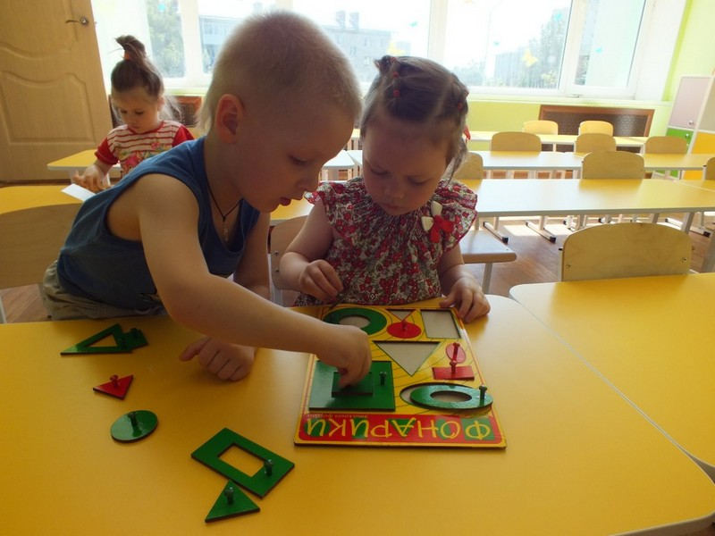
Ліхтарики. Еталони форми В комплекті запропоновані «ліхтарики» - еталони різних форм і розмірів. До поля гри, виконаному з ковроліну, вони закріплюються за допомогою стрічки. Поле для гри можна розташовувати як горизонтально, так і вертикально. В альбомі, який входить в комплект, пропонуються різні схеми для конструювання фігур. Можна працювати, спираючись на них, а можна проявити уяву і придумати самостійно. Альбом підрозділі на теми: людина, тварини, метелики та інші. Це зроблено для зручності його використання.

Slide 29
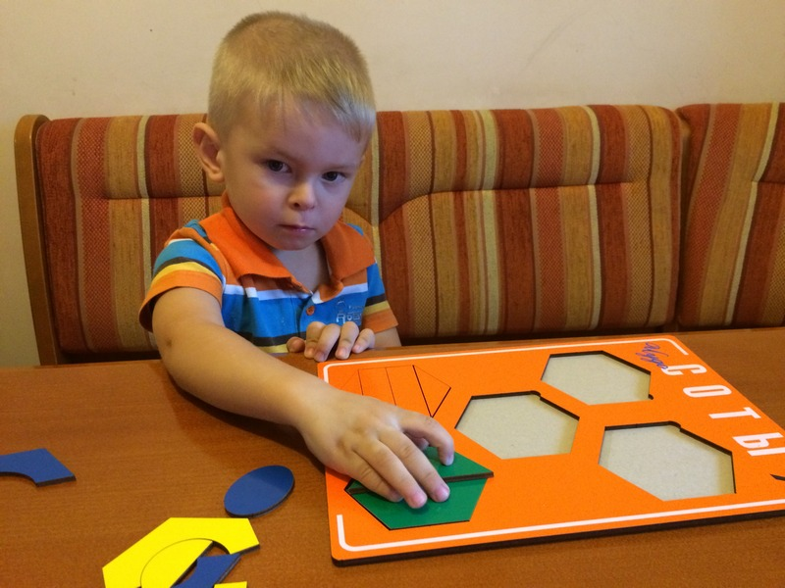
Конструктор «Диво-соти» буде розвивати у дитини: логіку; вміння знаходити розв'язання математичних задач; дрібну моторику; зір; Гра познайомить хлопців з геометричними фігурами, дасть уявлення про поняття «частина і ціле».

Slide 30
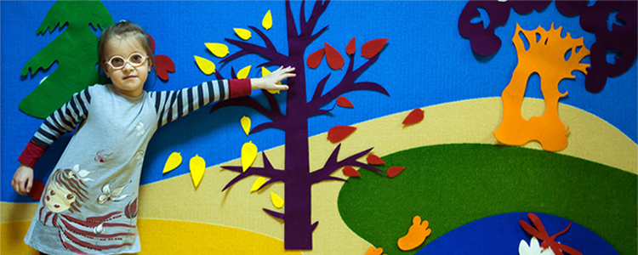
Результатом творчості інженера стала новітня педагогічна технологія «Казкові лабіринти гри» — своєрідний цикл ігор-казок із життя Фіолетового лісу.

Slide 31
Значення казки в іграх На перше місце при створенні ігор Воскобович ставив інтереси дітей. Знаючи про те, як діти люблять казки, він включив їх у свої методичні посібники. Читаючи казку і допомагаючи казковим героям, діти непомітно переходять до навчання. Разом з героями казок, мудрим вороном Метром, хоробрим малюком Гео, хитрим, але простакуватий Всюсь, забавним магноликом, павуком Юком, Нетающими крижинками, Диво-Цветіком і бджілкою Жужжой дитина відправляється в подорож по фіолетовому лісі і допомагає їм справлятися зі злом, виконуючи завдання. Фіолетовий ліс – це сенсомоторне середовище для дитячого розвитку. Вона складається з різних ігрових зон. У цих зонах персонажі навчають хлопців грати в різноманітні ігри, допомагає їм у цьому казка.

Slide 32
технологією «Логіки світу» навчаються діти від 4 до 12 років. Автор технології І.Стеценко
Заняття за технологією «Логіки світу» проводяться у формі інтелектуальної гри .Для вирішення завдань від дітей не вимагається якихось особливих математичних знань. Більш ніж достатньо тих знань з математики, якими діти оволодівають в звичайному дитячому садку і в звичайній школі: вони повинні знати основні типи геометричних фігур (квадрат, прямокутник, круг, трикутник, чотирикутник, багатокутник) і вміти рахувати.

Slide 33
Заняття за технологією «Логіки світу» проводяться у формі інтелектуальної гри або дослідження. Діти разом із казковими героями подорожують по Країні цікавих запитань і намагаються дати точні відповіді на запитання. Оригінальні арифметичні й геометричні задачі, задачі з теорії множин, математичної логіки, конструювання (на площині та у просторі), комбінаторики подано у цікавій та легкій для сприйняття формі. Діти закріплюють уявлення про геометричні фігури, навчаються розділяти складні фігури на більш прості, порівнювати предмети за різними ознаками, досягати поставленої мети, використовуючи лише заданий, суворо обмежений набір засобів.

Slide 34
При рішенні завдань необхідно звертати увагу не тільки на правильність розв’язку кожного завдання (дитина може знайти свій власний варіант відповіді), а й на обґрунтування рішення.
Із завдань кожного типу будуються ланцюжки за принципом «від простого до складного» так, що найпростіші завдання діти розв’язують без великих труднощів, поступово завдання ускладнюються і, дитина в більшості випадків навіть не помічає переходу від простих завдань до складних.

Slide 35
Задача 1.Уважно роздивись цей малюнок. Розкажи, в якому порядку розташовані квадрати в ланцюжку. Обведи олівцем наступний квадратик в ланцюжку. Намалюй сам останній квадратик цього ланцюжка.
Задача 2.Подивись уважно на малюнки. В якому порядку намальовані геометричні фігури? Добудуй ланцюжки геометричних фігур.

Slide 36
Задача 3 .Подивись уважно на малюнок. Як ти гадаєш, що я пропустив? Домалюй там, де стоїть знак запитання. Поясни своє рішення.

Slide 37
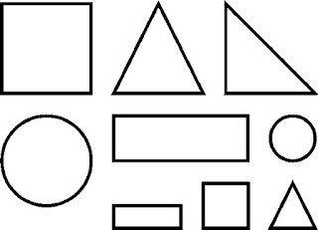
Будуємо геометричні фігури з … геометричних фігур

Slide 38
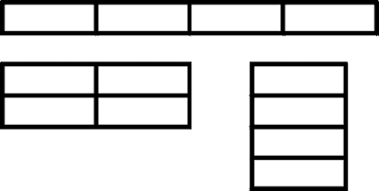
Завдання 2
Завдання 3

Slide 39
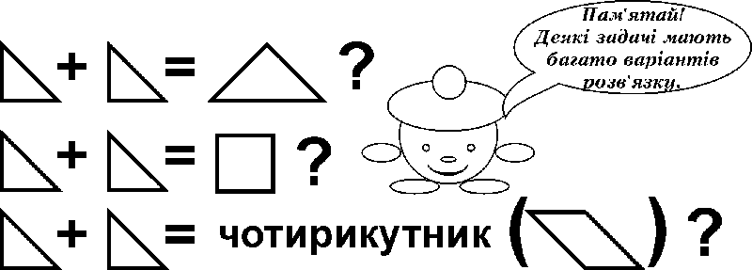
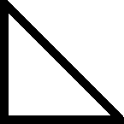
Завдання 4 Які геометричні фігури ми можемо побудувати з двох таких трикутників?

Slide 40
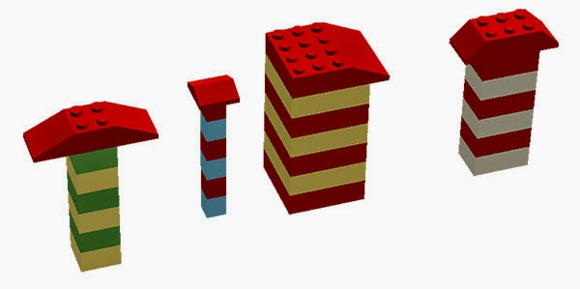
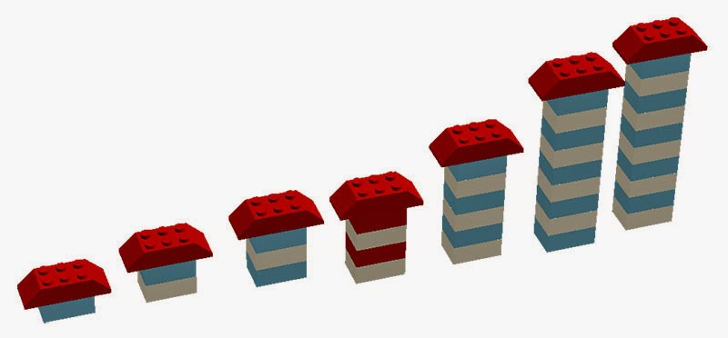
Лего-математика: поняття «більше — менше»,
З Лего можна зробити все! І я спробувала поєднати задачі моєї авторської технології «Логіки світу» і Лего-конструювання.
Задачі про «більше — менше»
Конструюємо багатоповерхівки Побудуйте багатоповерхівку на 2 кубики вищу (нижчу) заданої. (Таку задачу можна розв’язувати кілька разів, щоразу змінюючи кількість кубиків.)

Slide 41
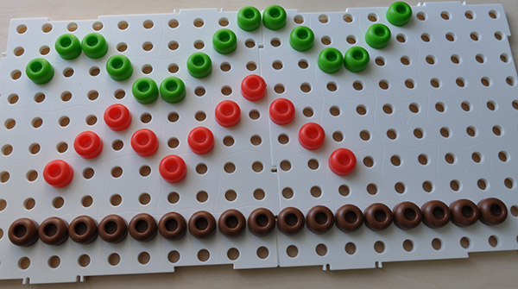
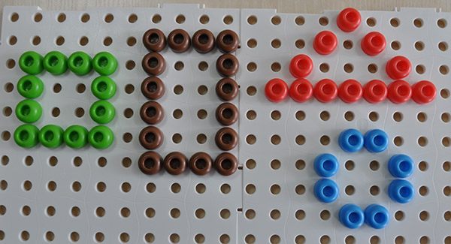
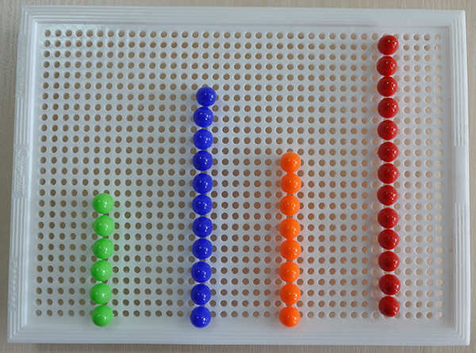
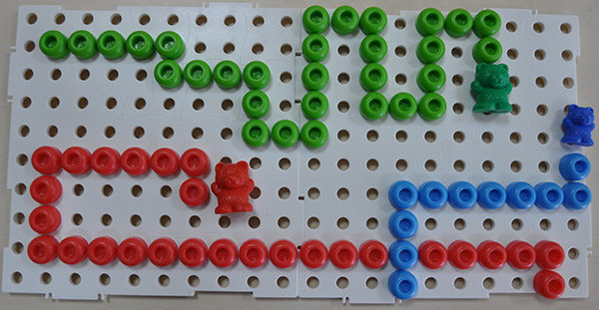
Мозаїка на заняттях з математики
и
Спробуймо використати мозаїку на заняттях з математики! Це буде не просто розв’язання задач, а математичні експерименти.
• Викладаємо геометричні фігури
• Викладаємо різні лінії
ви
• Будуємо стежинки різної довжини, визначаємо, які з них найдовші (найкоротші)
• Будуємо лабіринти
• Графічні диктанти

